Slide 1

PHP 쇼핑몰 실무
10주차. 제품관리 (관리자)
2018.3 ∼ 2022.3
인덕대학교
컴퓨터소프트웨어학과
교수 윤형태

Slide 2
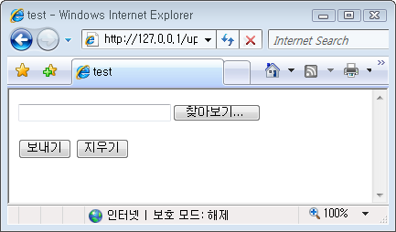
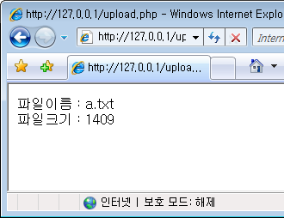
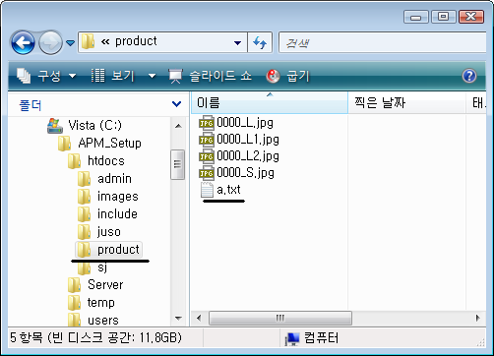
1. File Upload
upload.html
upload.php

Slide 3
Upload.html
<html> <head> <title>test</title> </head> <body> <form name="form1" method="post" action="upload.php" enctype="multipart/form-data"> <input type="file" name="filename" size="40" value=""> <br><br> <input type="submit" value="보내기"> <input type="reset" value="지우기"> </form> </body> </html>

Slide 4
upload를 위한 기본 소스
<? if ($_FILES["filename"]["error"]==0) // 선택한 파일이 있는지 조사 { $fname=$_FILES["filename"]["name"]; $fsize=$_FILES["filename"]["size"]; if (!move_uploaded_file($_FILES["filename"]["tmp_name"], "경로/" . $fname)) exit("업로드 실패"); echo("파일이름 : $fname<br> 파일크기 : $fsize"); } ?>

Slide 5
다른 이름으로 upload하는 경우
<? if ($_FILES["filename"]["error"]==0) // 선택한 파일이 있는지 조사 { $fname=$_FILES["filename"]["name"]; $fsize=$_FILES["filename"]["size"]; $newfname="새파일이름"; if (!move_uploaded_file($_FILES["filename"]["tmp_name"], "경로/" . $newfname)) exit("업로드 실패"); echo("파일이름 : $newfname<br> 파일크기 : $fsize"); } ?>

Slide 6
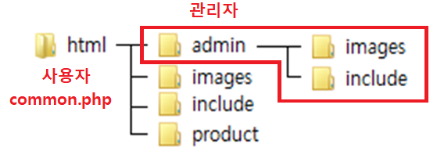
Linux인 경우 주의사항
폴더 권한 설정 chmod 777 upload용으로 사용할 폴더이름(product)
html 폴더에서 product 경로 : product/
admin폴더에서 product 경로 : ../product/

Slide 7
2. 제품관리
1) 제품관리 내용
사용자 작업
메인화면 제품진열
메뉴별 제품진열
제품상세정보표시
큰 이미지 보기
제품 검색
관리자 작업
분류관리
옵션 및 소옵션 관리
제품관리

Slide 8
2) 제품 테이블 : product
 |  | 필드명 | 자료형 | Null | 비고
1 | 제품번호 | no | int | not null | auto_increment, 기본키
2 | 제품분류 | menu | int | null
3 | 제품코드 | code | varchar(20) | null
4 | 제품명 | name | varchar(255) | null
5 | 제조사 | coname | varchar(30) | null
6 | 가격 | price | int | null
7 | 옵션1 | opt1 | int | null | 옵션없는 경우, 사은품 대체
8 | 옵션2 | opt2 | int | null
9 | 제품설명 | content | text | null
10 | 상품상태 | status | tinyint | null | 1=판매중,2=판매중지,3=품절
11 | 등록일 | regday | date | null

Slide 9
12 | 아이콘:신상품 | icon_new | tinyint | null | 표시안함=0,표시=1
13 | 아이콘:히트 | icon_hit | tinyint | null | 표시안함=0,표시=1
14 | 아이콘:세일 | icon_sale | tinyint | null | 표시안함=0,표시=1
15 | 할인율(%) | discount | tinyint | null | icon_sale=1인 경우
16 | 이미지1 | image1 | varchar(255) | null | 제품 작은 이미지
17 | 이미지2 | image2 | varchar(255) | null | 제품 큰 이미지
18 | 이미지3 | image3 | varchar(255) | null | 제품 설명 이미지

Slide 10
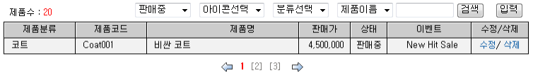
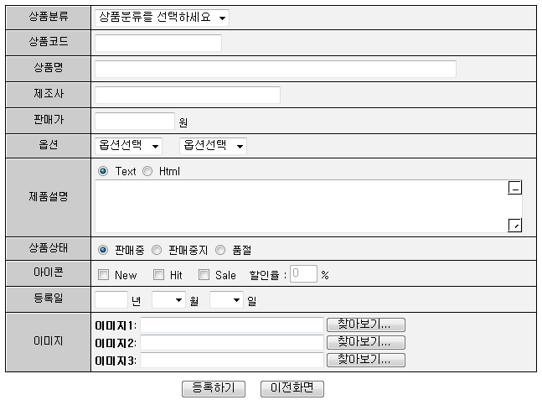
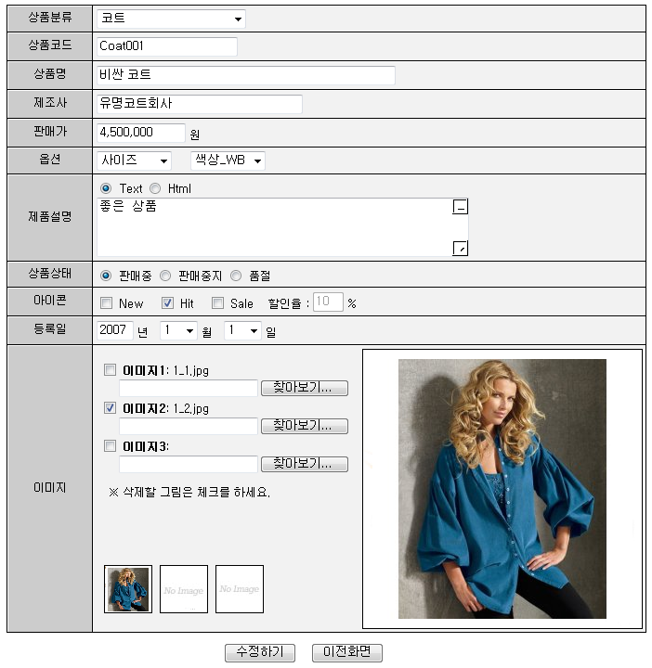
3) 관리자 : 제품관리 화면
product.html
product_edit.html
product_new.html

Slide 11
4) 관리자 : 제품파일 구조
╔═════════════════════════════════════════════════════════════════╗ ▽ 제품 목록으로 ║
product.php | ⇒ | product_new.php | ⇒ | product_insert.php | ⇒
 |  | 추가 화면 |  | 추가
 | ⇒ | product_edit.php | ⇒ | product_update.php | ⇒
 |  | 수정 화면 |  | 수정
 |  |  | ⇒ | product_delete.php | ⇒
 |  |  |  | 삭제

Slide 12
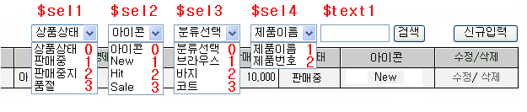
3. 제품목록(product.php)
다중검색처리
if (!$sel1) $sel1=0; if (!$sel2) $sel2=0; if (!$sel3) $sel3=0; if (!$sel4) $sel4=1; if (!$text1) $text1=""; $k=0; if ($sel1 != 0) { $s[$k] = "status=" . $sel1; $k++; } if ($sel2 == 1) { $s[$k] = "icon_new=1"; $k++; } elseif ($sel2==2) { $s[$k] = "icon_hit=1"; $k++; } elseif ($sel2==3) { $s[$k] = "icon_sale=1"; $k++; } if ($sel3 != 0) { $s[$k] = "menu=" . $sel3; $k++; } if ($text1) { if ($sel4==1) { $s[$k] = "name like '%" . $text1 . "%'"; $k++; } elseif ($sel4==2) { $s[$k] = "code like '%" . $text1 . "%'"; $k++; } }
status icon_?? menu

Slide 13
if ($k> 0) { $tmp=implode(" and ", $s); $tmp = " where " . $tmp; } $query="select * from product " . $tmp . " order by name"; $result=mysqli_query($db,$query); if (!$result) exit("에러:$query"); $count=mysqli_num_rows($result); // 레코드개수 if ($count != 0) …

Slide 14
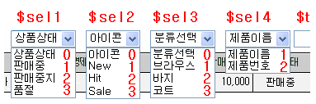
상품상태, 아이콘 전역변수 선언
$a_status=array("상품상태","판매중","판매중지","품절"); $n_status=count($a_status); $a_icon=array("아이콘","New","Hit","Sale"); $n_icon=count($a_icon); $a_text1=array("",＂제품이름",＂제품번호"); // for문의 $i는 1부터 시작 $n_text1=count($a_text1);
상품상태, 아이콘 전역변수 선언
echo("<select name='sel1'>"); for($i=0;$i<$n_status;$i++) { if ($i==$sel1) echo("<option value='$i' selected>$a_status[$i]</option>"); else echo("<option value='$i'>$a_status[$i]</option>"); } echo("</select>");

Slide 15
가격표시
3자리마다 콤마를 삽입한 문자열로 변환하는 함수 예> number_format(1234); // 결과 : 1,234
Form 변수 전달하기
<a href='product_edit.php?no=$no&sel1=$sel1&sel2=$sel2&sel3=$sel3& sel4=$sel4&text1=$text1&page=$page'>수정</a>

Slide 16
4. 새제품 등록
╔═══════════════════════════════════════════╗ ▽ 제품 목록으로
product.php | ⇒ | product_new.php | ⇒ | product_insert.php | ⇒
 |  | 추가 화면 |  | 추가

Slide 17
1) 제품명, 제품설명 처리
제품명과 제품설명 내용 중 작은따옴표('), 따옴표("), 슬래쉬(/) 와 같은 문자처리 addslashes(문자열)함수 : addslashes("It's"); → It/'s stripslashes(문자열)함수 : stripslashes("It/'s"); → It's
2) 아이콘 checkbox 처리
New : <input type="checkbox" name="icon_new" value="1"> 인 경우 체크박스에서 체크를 한 경우는 1, 안한 경우는 Null값을 가짐. if (!$icon_new) $icon_new=0; else $icon_new=1;

Slide 18
3) 등록일 처리 → date(형식)함수
$today = date("Y"); // 결과 : 2008 $today = date("Y-m-d"); // 결과 : 2008-01-01 $today = date("Y-m-d H:i:s"); // 결과 : 2008-01-01 17:16:20
4) 이미지 등록(product_insert.php)
$fname1=""; if ($_FILES["image1"]["error"]==0) { $fname1=$_FILES["image1"]["name"]; if (!move_uploaded_file($_FILES["image1"]["tmp_name"], "../product/" . $fname1)) exit("업로드 실패"); }
5) Insert SQL문에서 이미지파일이름만 저장.
insert into product ( … values( … , '$fname1', '$fname2', '$fname3');

Slide 19
5. 제품 수정/삭제

Slide 20
╔══════════════════════════════════╗ ▽ 제품 목록으로 ║
product.php | ⇒ | product_edit.php | ⇒ | product_update.php | ⇒
 |  | 수정 화면 |  | 수정
 | ⇒ | ⇒ | ⇒ | product_delete.php | ⇒
 |  |  |  | 삭제
1) 제품명, 제품설명 표시 처리
$name = stripslashes($name); $content = stripslashes($content);

Slide 21
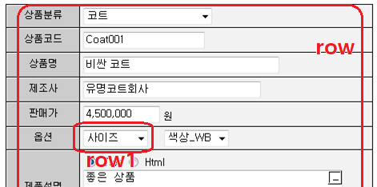
1) 제품쿼리 및 옵션쿼리 동시 실행 방법
제품정보를 row배열에 저장하였다면 … $query="select * from product where no=$no"; $result=mysqli_query($db,$query); if (!$result) exit("에러:$query"); $row=mysqli_fetch_array($result); … 옵션정보는 row1 배열에 저장 … $query="select * from opt order by name"; $result=mysqli_query($db,$query); … for ($i=0;$i<$count;$i++) { $row1=mysqli_fetch_array($result); … } …

Slide 22
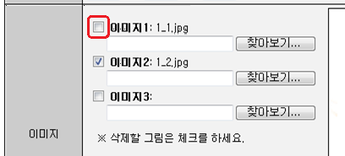
2) 이미지 등록(product_insert.php)
$fname1=""; if ($_FILES["image1"]["error"]==0) { $fname1=$_FILES["image1"]["name"]; if (!move_uploaded_file($_FILES["image1"]["tmp_name"], "../product/" . $fname1)) exit("업로드 실패"); }
3) 이미지 수정 및 해제(product_update.php)
$fname1=$imagename1; if ($checkno1=="1") $fname1=""; // 삭제 체크가 된 경우 if ($_FILES["image1"]["error"]==0) { …

